Slide 1
Neural Chatbots
Csáky richárd
github.com/ricsinaruto/Seq2seqChatbots

Slide 2
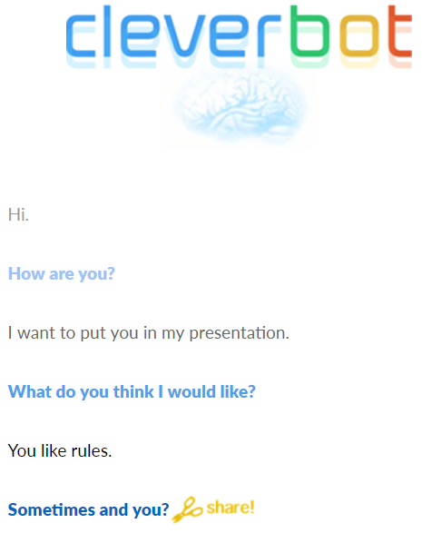
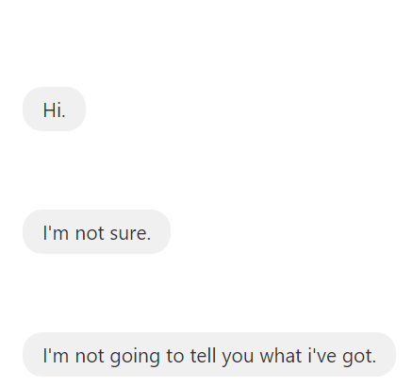
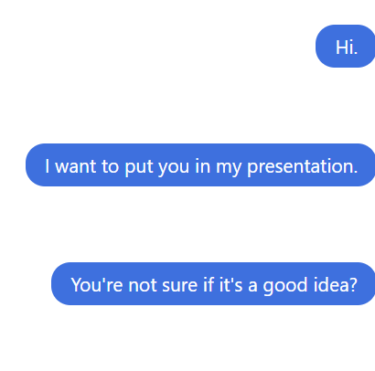
Chatbot types
Rule-based
Neural
Notes:
Mindkettő open-domain, én ezzel foglalkozok alapvetően, de vannak goal-orientedek is

Slide 3
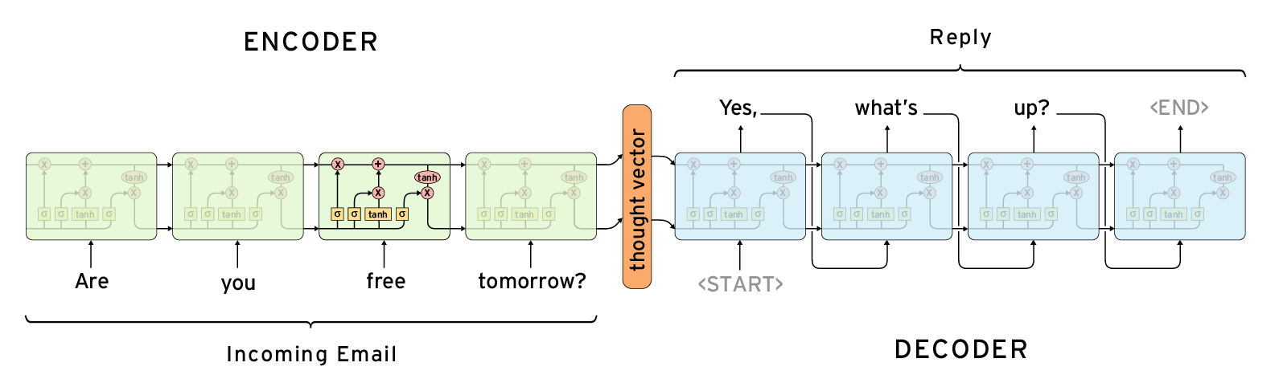

Seq2seq (2014)
$$\frac{1}{S}\sum_{T,S∈S}{\log\left(p\left(T | S\right)\right)}$$
Notes:
Célfüggvény
Szó embeddingekkel dolgoznak
2 RNN ami általában LSTM

Slide 4
Datasets
Twitter, Reddit
Movie subtitles
Crowdsourced conversations

Slide 5
Evaluation
Compare to target utterance (embedding, perplexity)
Diversity (entropy)
Human evaluation

Slide 6
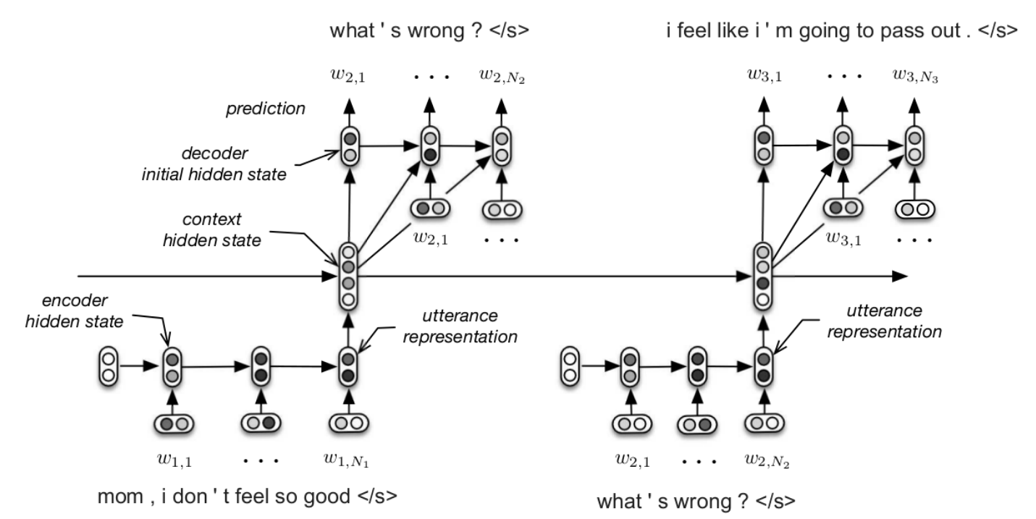
HRED (2015)
https://arxiv.org/pdf/1507.04808.pdf

Slide 7
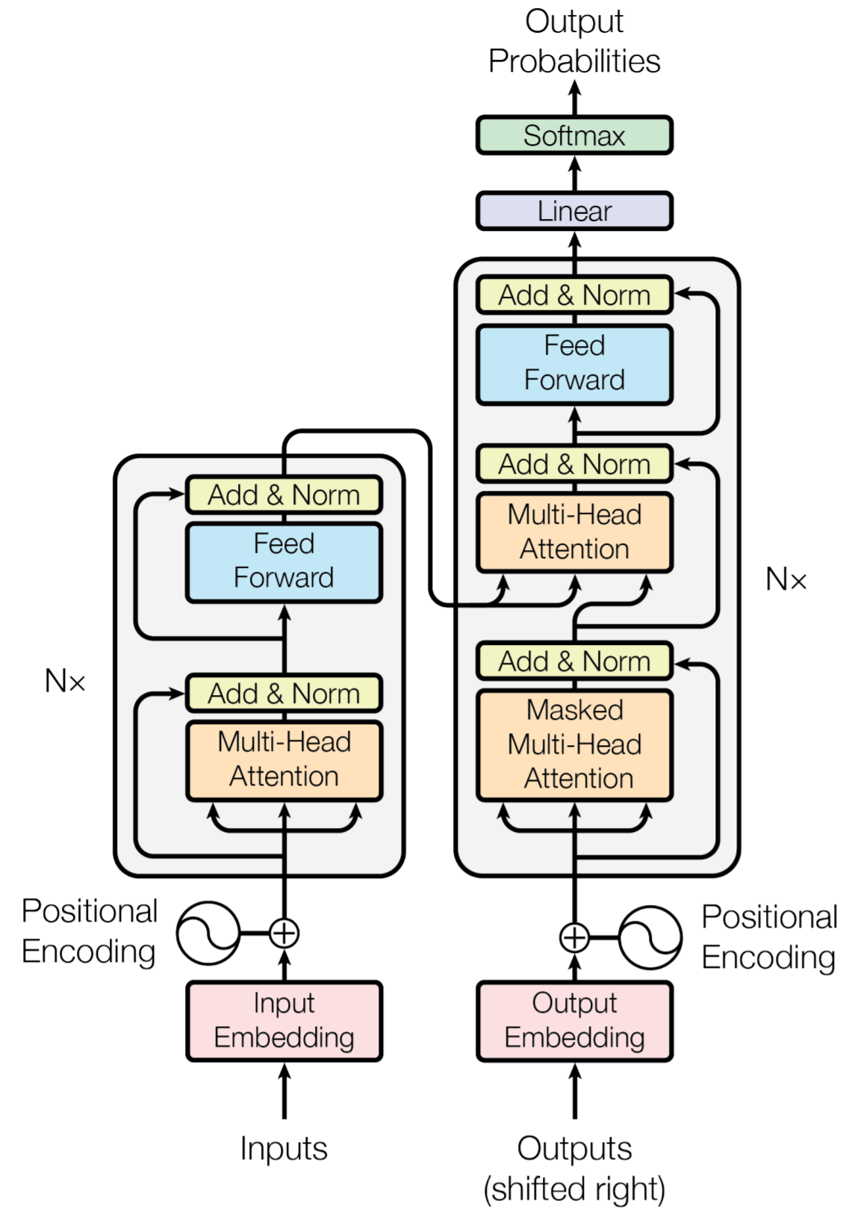
Transformer (2017)
http://jalammar.github.io/illustrated-transformer/
Notes:
Eredetileg gépi fordításra vezették be
Ezzel kísérleteztünk még 2017ben tdk-ban, amivel most április megnyertük az OTDK egyik neurális háló szekcióját
Nincs RNN, csak feedforward és attention (self-attention)
Sok layer egymás után
Kimenetet maskolni kell, ne lássák a jövőt a self-attention során
Demo the parlai stuff, and my model on ron

Slide 8
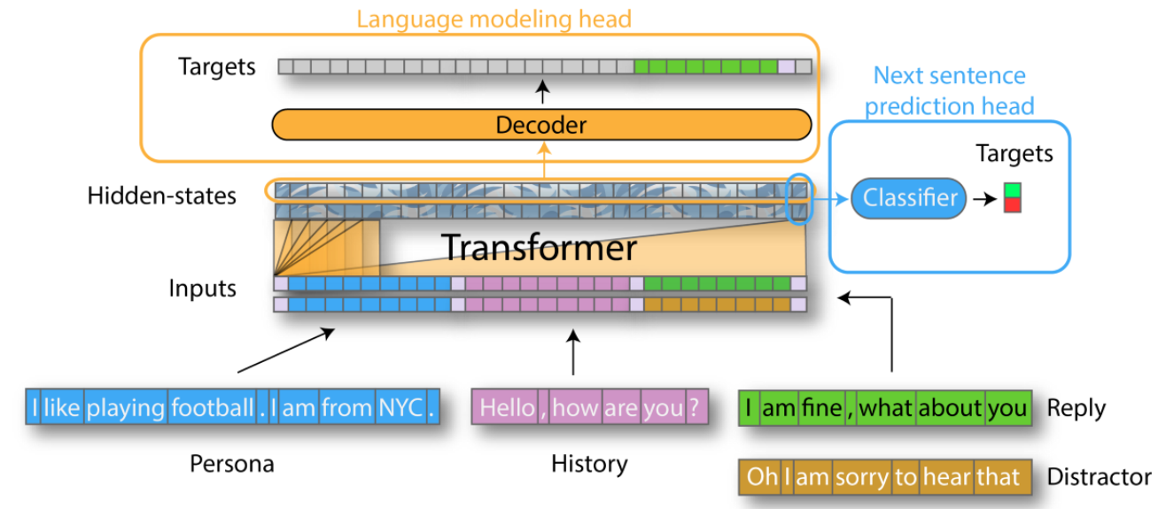
GPT-2 (2019)
https://medium.com/huggingface/how-to-build-a-state-of-the-art-conversational-ai-with-transfer-learning-2d818ac26313
Notes:
Alapvetően language model (csak egy transformer decoder)
Itt is maskolni kell
Pre-trainelve 40 giga sima szövegen
2 objective (head)
Inputban lehet több előző turn-t is berakni elválasztó tokenekkel (itt nincs külön enkóder)
Demo huggingface

Slide 9
Issues: Data
Not natural
Not enough

Slide 10
Issues: Loss function
Single-turn enc-dec architectures generate boring/generic responses
One-to-many
How are you?
Many-to-one
I don’t know?
Model doesn’t perform best at validation loss minimum

Slide 11
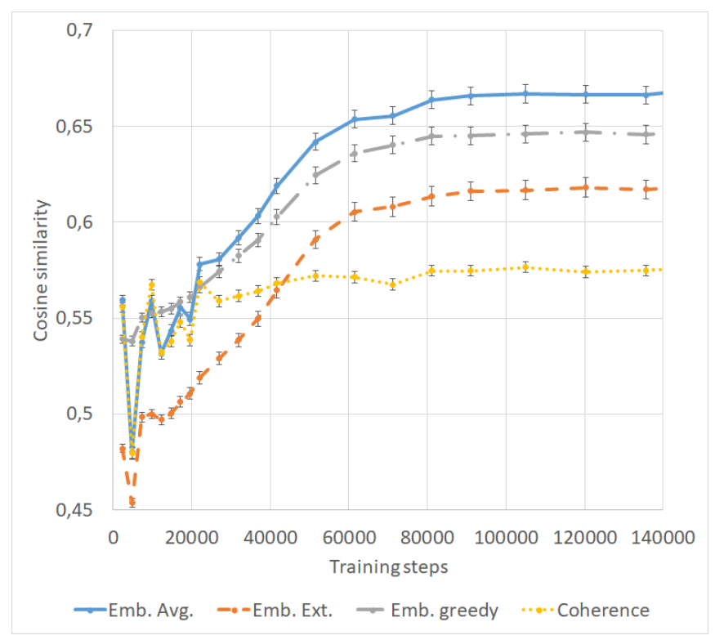
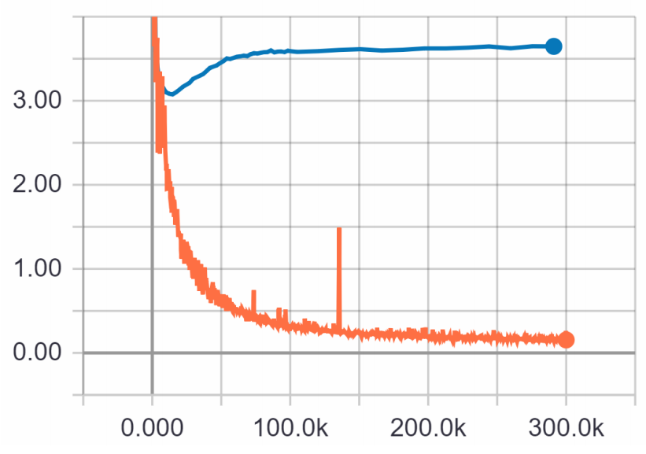
Issues: Metrics
Notes:
Mik ezek a metrikák!!!
Metrikák jobbak overfitelt esetben, ellentétes a célfüggvénnyel
Ezt most kísérleteztük ki, kérdés hogy kvalitatíve is jobbak-e a modell válaszai overfitelt esetben
Lehet azért, mivel nagy átfedés van train és test adat közt

Slide 12
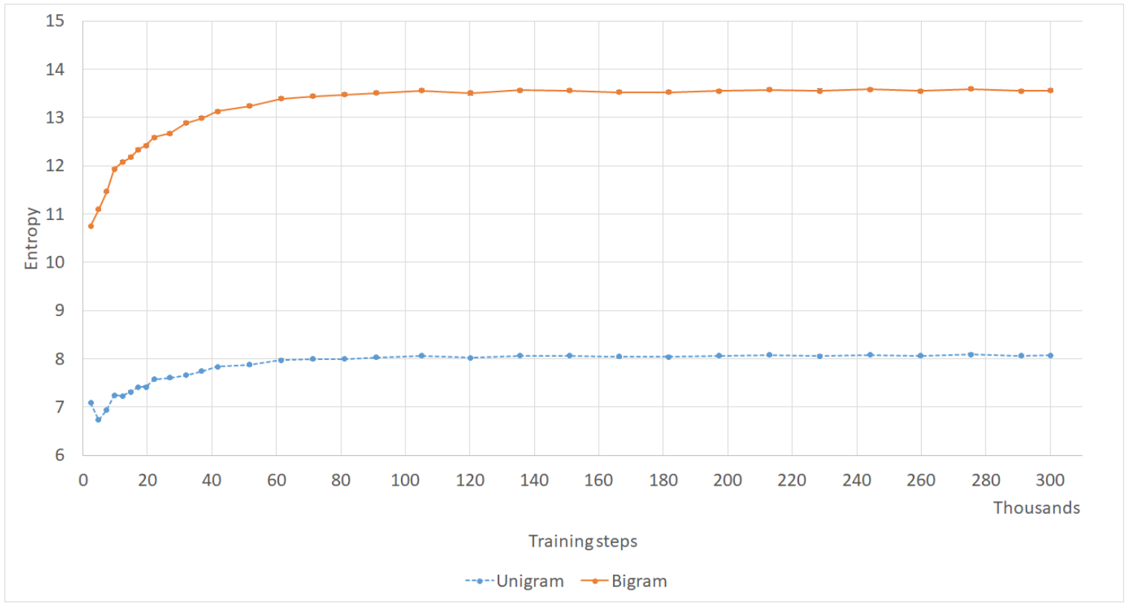
Issues: Metrics

Slide 13
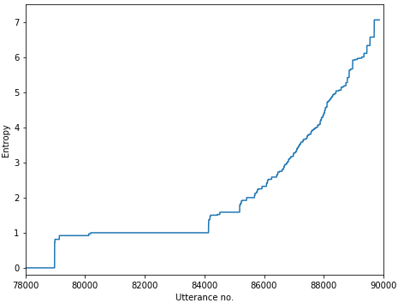
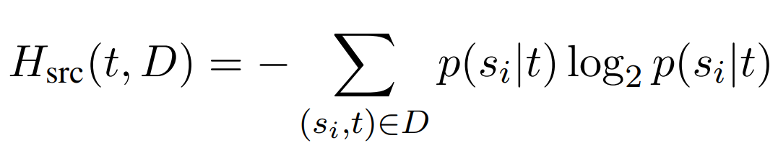
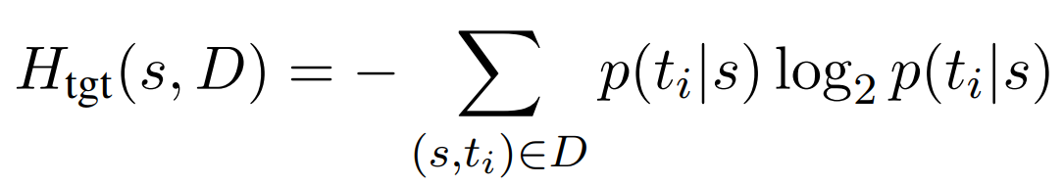
Ideas: Filtering based on entropy
https://arxiv.org/abs/1905.05471
Remove problematic sentences from the dataset
One-to-many, many-to-one
Entropy
Notes:
Ideji ACL-en fog megjelenni
Minél nagyobb az entrópia annál többféle válasz létezik egy inputra, ezt nehéz megtanulni a keresztentrópia célfüggvénnyel ami egy választ tekint targetnek
Bizonyos entrópia felett levágunk Ezzel a filterezéssel kicsit tudtunk javítani automatikus metrikákon

Slide 14
Ideas: Features
Beszélgetés előzmény
Hogy vagy amúgy?
János:
Külső tényező
Gyors témaváltás haver, amúgy majdnem elütött egy autó az előbb, de ne zavarjon :D
Ricsi:
Hangulat
Notes:
Egy egyszerű kérdésre nagyon sok féle válasz létezhet amik mind más-más tényezőktől függenek
Több dolgon kondicionálni, hogy egy bemenetre egy kimenet legyen
ezt várja a loss function
János – haver
Külső tényező / kérdés – amúgy majdnem elütött egy autó az előbb
Hangulat - :D

Slide 15
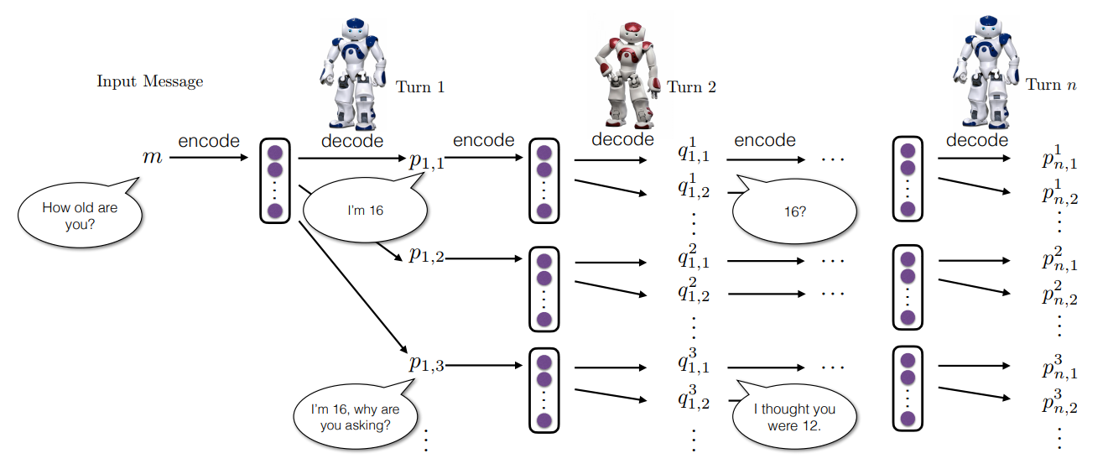
Ideas: self-play
https://arxiv.org/pdf/1606.01541.pdf
Notes:
Sakknál és videójátékoknál nagyon jól működik
Dialógusokra nem triviális alkalmazni: mi a reward egy dialógus végén: különböző metrikák, vagy adverzariális setup
Rolloutolás hasznos test-time-nál

Slide 16
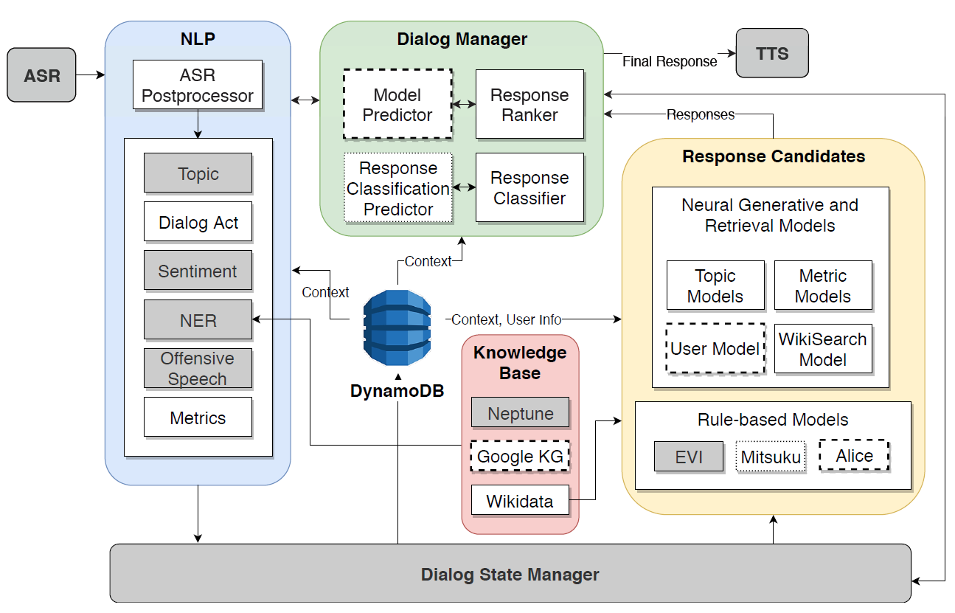
Amazon Alexa: A dialog system
Notes:
Ezzel jelentkeztünk az amazon alexa versenyre

Slide 17
Köszönöm a figyelmet!
https://github.com/ricsinaruto/Seq2seqChatbots/tree/master/docs/meetup
Slide-ok és ParlAI tutorial

